Slide 1
A macOS rövid történelme
Készítette: Krizsák Kornél 10.A

Slide 2
Tartalom:
Az alapok
A fejlesztés kezdete
Korai verziók
Mac OS X
Mac OS X nagyobb verziói
Mac OS X utáni idők
Források

Slide 3
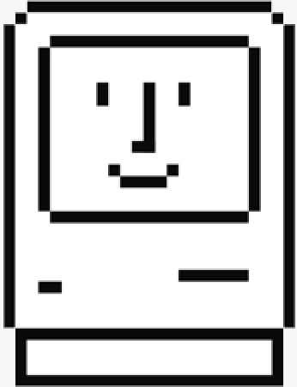
Az alapok
Apple
Grafikus UI
Első sikeres
Macintosh, UNIX
„Védett” (Proprietary) forrású
Open-source részekkel
Notes:
Fun fact: - Első sikeres: Előtte volt több kisebb rendszer is : Lisa OS, Amiga OS

Slide 4
A fejlesztés kezdete
1978. második fele – Jef Raskin
Macintosh projekt
Apple Lisa csapat
1981. január – Steve Jobs
Apple Macintosh csapat

Slide 5
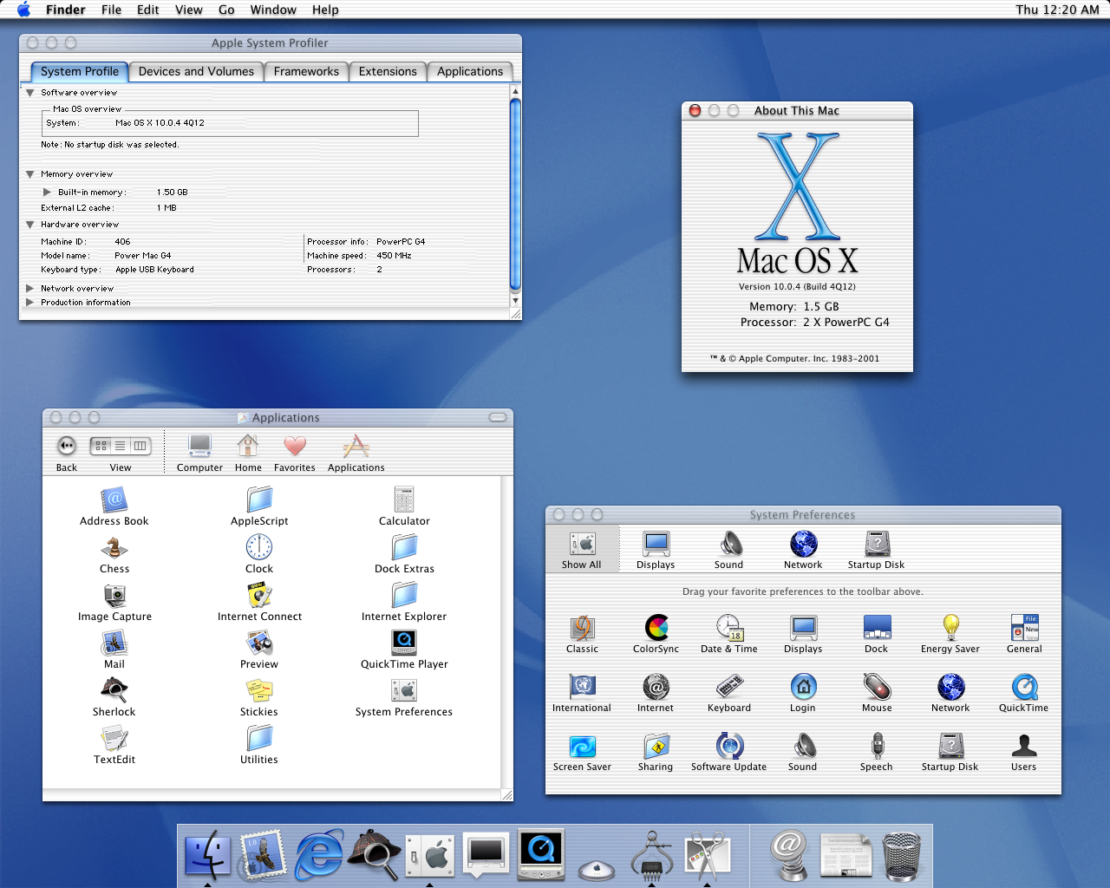
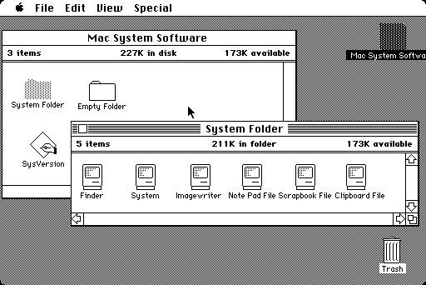
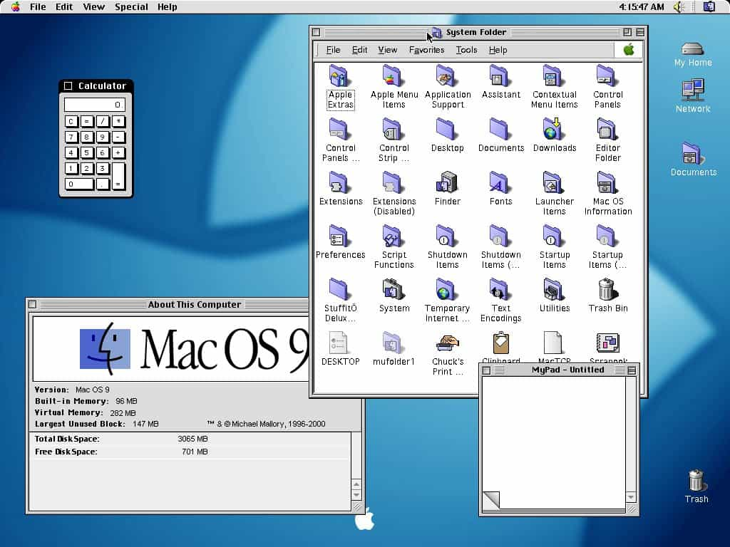
Korai verziók
Notes:
kép: Első macOS (Mac System Software) – 1984
Kép: Mac OS 9
Kép: Mac OS X első kiadás

Slide 6

Mac OS X
2001. március 24.
2. leghasználtabb OS
„Rhapsody”
1999 – Steve Jobs visszatér
Támogatás megszűnt
G3 iBook – 2013-mas Mac Pro
Notes:
Kódneve volt Rhapsody majd átnevezték végleges nevére
Steve Jobs visszatérése utáni első projektje, mivel ő virágoztatta fel a Classic Mac OS-t is
Támogatás megszűnt, mivel a MacOS Big Sur (11) megjelenésével verziószám váltás történt, így többet már nem Mac OS X, hanem csak macOS

Slide 7




Mac OS X nagyobb verziói
10.5 – Leopard
10.10 – Yosemite
10.11 – El Capitan
10.12 – Sierra
10.14 – Mojave
10.15 - Catalina

Slide 8
Mac OS X utáni idők
2016 – OS X Sierra → macOS 10.12 Sierra
2019 – macOS 10.15 Catalina
2020 – macOS 11 Big Sur
Mac OS X névjelzés leváltása
Új verziószámok

Slide 9
Források
Elsődleges források:
https://en.wikipedia.org/wiki/Classic_Mac_OS
https://en.wikipedia.org/wiki/MacOS
Angolról fordítva
OS Történelem
Másodlagos források:
https://hu.wikipedia.org/wiki/Classic_Mac_OS
https://hu.wikipedia.org/wiki/MacOS
Verziószámok és képek

Slide 10
Köszönöm a figyelmet!
Készítette: Krizsák Kornél 10.a

